Slide 1
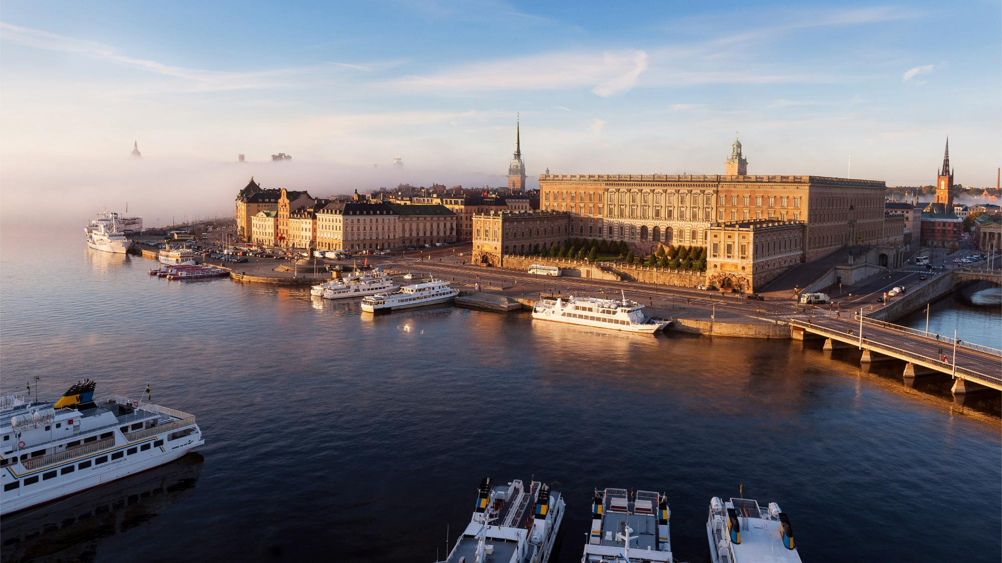
Stockholmskonjunkturen
Stockholms län och stad, 2021 kv4
April, 2022
Stockholm Business Region

Slide 2
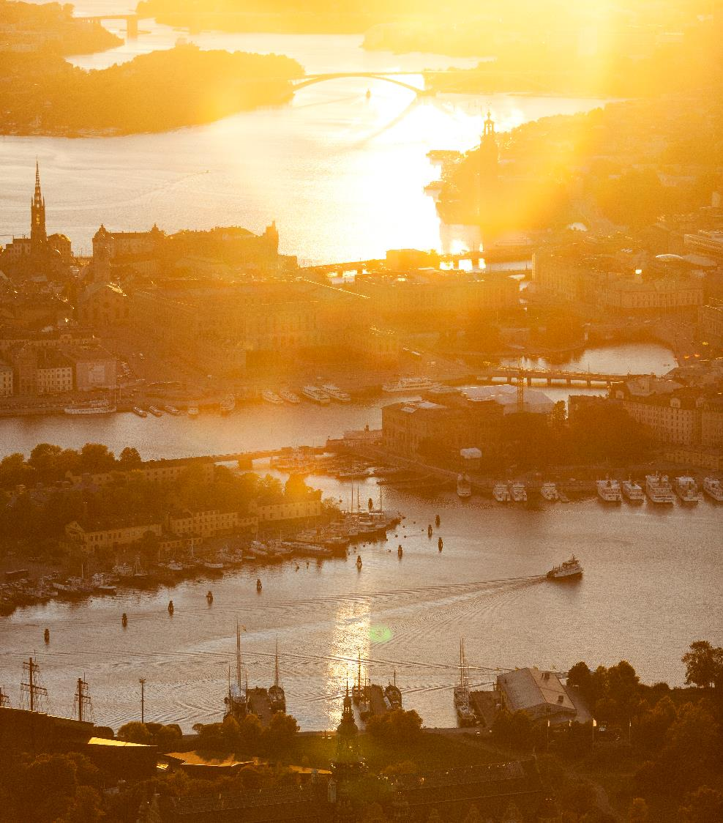
Om rapporten
Rapporten är utgiven av Stockholm Business Region och publiceras fyra gånger per år. Rapporten omfattar Stockholms län och stad.
Statistiken bygger på uppgifter från Statistiska centralbyrån, Arbetsförmedlingen och Bolagsverket.
I rapporten jämförs främst utvecklingen med samma kvartal föregående år, exempelvis kvartal 1 jämförs med kvartal 1 tidigare år osv. För vissa indikatorer presenteras även totala rullande 12-värden där de fyra senaste kvartalen summeras för att få mer stabilitet i trenden. Dessa jämförs då med föregående fyra kvartal. Diagrammen som visar absoluta värden är säsongsrensade för att visa trenden. Övriga diagram har indexerade värden som visar procentuella förändringen från startåret med värde 100, motsvarande kvartal för 10 år sedan.
Stockholmsregionen omfattar Stockholms län, Uppsala län, Södermanlands län, Östergötlands län, Örebro län, Västmanlands län, Gävleborgs län och Dalarnas län.
Läs samtliga konjunkturrapporter som tas fram inom ramen för partnerskapet Stockholm Business Alliance här: https://stockholmbusinessalliance.se/material/?cat=konjunkturrapporter
Frågor kan ställas till Viktor Gustafsson på Invest Stockholm.
Ansvarig utgivare: Staffan Ingvarsson, VD Stockholm Business Region.

Slide 3
Återhämtningen fortsätter
Konjunkturläget i Stockholm, 2021 kv4
2021 har präglats av en stark ekonomisk återhämtning i Stockholmsekonomin efter Covid-19 - vilket är en trend som fortsätter under det fjärde kvartalet. Lönesumman i privat sektor visar en stark återhämtning samtidigt som näringslivet stärks med fler företag. Även på arbetsmarknaden går återhämtningen snabbt. Sysselsättningen stiger, arbetslösheten sjunker, varslen blir färre och de lediga jobben blir fler.
Den starka ökningen av lönesumman i privat sektor visar på en tydlig återhämtning i Stockholm under fjärde kvartalet. En liknande utveckling syns även i relation till den totala lönesumman samt per sysselsatt och per invånare. Denna utveckling är välkommen och tyder på att den generella köpkraften är fortsatt god, vilket kommer ha stor betydelse för den fortsatta återhämtningen. Antalet nyregistrerade företag ökar också i såväl Stockholms stad som Stockholms län under perioden. Samtidigt minskar antalet företagskonkurser starkt i både länet och staden.
Återhämtningen på arbetsmarknaden fortsatte under det fjärde kvartalet. Antalet sysselsatta personer ökar med 2,7 procent vilket motsvarar
33 600 personer i länet samtidigt som arbetslösheten minskade med 1,2 procentenheter eller 20 550 personer. Antalet lediga jobb anmälda på Arbetsförmedlingen fördubblas jämfört med samma period 2020. Antalet varsel minskar också kraftigt från de höga nivåerna under föregående år.
Antalet invånare ökade med 1 procent eller 23 100 personer i länet jämfört med samma period förra året. I Stockholm stad ökar invånarantalet med 0,3 procent eller 3 200 personer, vilket innebär att endast 21 200 personer återstår innan staden når 1 miljon invånare.
Staffan Ingvarsson
VD Stockholm Business Region
 | Stockholms län |  |  | Stockholms stad
Nyckeltal | Värde 2021 kv4 | Förändring (%) |  | Värde 2021 kv4 | Förändring (%)
 |  | -1 år |  |  | -1 år
Lönesumma privat sektor (mdkr) | 127,9 | 9,5 |  | 85,6 | 10,3
Nya företag | 7 493 | 6 |  | 4 315 | 7
Företagskonkurser | 555 | -10 |  | 341 | -10
Sysselsatta | 1 300 700 | 2,7 |  | 552 800 | 1,4
Nyanmälda platser | 116 685 | 107 |  | 71 419 | 97
Varsel | 2 998 | -61 |  | 1 791 | -69
Arbetslöshet (%) | 4,8 | -1,2 p.e.* |  | 4,8 | -1,5 p.e.*
Befolkning (tusental) | 2 415,1 | 1,0 |  | 978,8 | 0,3
Påbörjade lägenheter | 3 851 | 30 |  | 200 | -87
Kommersiella övernattningar (tusental) | 2 949 | 104 |  | 1 924 | 122
* Förändring i arbetslösheten visas i procentenheter, ej i procent

Slide 4
Lönesumma 2021 kv4
Lönesumma, total
 | 2021 kv4 | Förändring | Förändring (%)
 | mdkr | -1 år (mdkr) | -1 år | -5 år
Sverige | 511,23 | 31,91 | 6,66 | 21,40
Stockholmsregionen | 252,82 | 16,56 | 7,01 | 22,88
Stockholms län | 156,27 | 11,70 | 8,09 | 26,41
Stockholms stad | 101,08 | 8,65 | 9,36 | 31,74
Sverige exkl Stockholms län | 354,95 | 20,21 | 6,04 | 19,31
Lönesumma per sysselsatt
 | 2021 kv4 | Förändring | Förändring (%)
 | tkr | -1 år (tkr) | -1 år | -5 år
Sverige | 100,56 | 5,81 | 6,14 | 17,51
Stockholmsregionen | 107,75 | 6,29 | 6,20 | 18,02
Stockholms län | 120,15 | 6,05 | 5,30 | 17,57
Stockholms stad | 182,85 | 13,26 | 7,82 | 26,14
Sverige exkl Stockholms län | 93,83 | 5,54 | 6,28 | 17,04
Lönesumma per invånare
 | 2021 kv4 | Förändring | Förändring (%)
 | tkr | -1 år (tkr) | -1 år | -5 år
Sverige | 48,91 | 2,73 | 5,91 | 16,09
Stockholmsregionen | 53,30 | 3,08 | 6,14 | 16,63
Stockholms län | 64,71 | 4,27 | 7,06 | 18,76
Stockholms stad | 103,27 | 8,53 | 9,00 | 25,93
Sverige exkl Stockholms län | 44,16 | 2,25 | 5,38 | 14,70
Lönesumma, Stockholms län
Index 100 = 2011 kv4
Källa: Statistiska centralbyrån (Lönesummor nattbefolkning, arbetsgivaravgifter och preliminär A-skatt, LAPS)

Slide 5
Lönesumma efter sektor
 | 2021 kv4 | Förändring | Förändring (%)
 | mdkr | -1 år (mdkr) | -1 år | -5 år
Sverige
Privat sektor | 373,90 | 28,94 | 8,39 | 22,64
Industri | 70,85 | 4,08 | 6,11 | 12,33
Tjänster | 260,27 | 21,94 | 9,20 | 25,12
Övrigt* | 42,79 | 2,92 | 7,33 | 26,61
Offentlig sektor | 137,32 | 2,97 | 2,21 | 18,14
Totalt | 511,23 | 31,91 | 6,66 | 21,40
Stockholmsregionen
Privat sektor | 192,37 | 15,30 | 8,64 | 23,11
Industri | 27,20 | 1,41 | 5,48 | 6,99
Tjänster | 145,67 | 12,59 | 9,46 | 26,25
Övrigt* | 19,50 | 1,29 | 7,11 | 26,18
Offentlig sektor | 60,46 | 1,27 | 2,14 | 22,16
Totalt | 252,82 | 16,56 | 7,01 | 22,88
Stockholms län
Privat sektor | 127,93 | 11,12 | 9,52 | 26,09
Industri | 10,47 | 0,78 | 8,02 | 5,49
Tjänster | 107,10 | 9,63 | 9,88 | 28,56
Övrigt* | 10,37 | 0,71 | 7,39 | 25,98
Offentlig sektor | 28,34 | 0,58 | 2,09 | 27,83
Totalt | 156,27 | 11,70 | 8,09 | 26,41
Lönesumma i privat sektor efter näringsgren, Stockholms län
Index 100 = 2011 kv4
Källa: Statistiska centralbyrån (Lönesummor nattbefolkning, arbetsgivaravgifter och preliminär A-skatt, LAPS)
* I övrigt ingår jordbruk, skogsbruk och fiske, byggverksamhet samt okänd näringsgren

Slide 6
Lönesumma, 2021 kv4
 | Stockholms län |  |  | Stockholms stad
 | Mdkr | Förändring (%) |  | Mdkr | Förändring (%)
 | 2021 kv4 | - 1 år | - 5 år | 2021 kv4 | - 1 år | - 5 år
Jordbruk, skogsbruk och fiske | 0,2 | 14,3 | 36,6 | 0,1 | 38,3 | 72,0
Tillverkning och utvinning | 9,0 | 8,1 | 2,1 | 3,2 | 9,3 | -22,8
Energi och miljö | 1,5 | 7,5 | 31,8 | 0,5 | 3,8 | 4,0
Byggindustri | 10,1 | 7,1 | 30,2 | 5,1 | 7,6 | 32,2
Handel | 18,9 | 6,7 | 19,2 | 10,9 | 7,0 | 21,2
Transport | 5,9 | 6,7 | 8,7 | 2,8 | 8,1 | 15,2
Hotell och restauranger | 3,9 | 21,3 | 6,5 | 2,8 | 23,3 | 6,1
Information och kommunikation | 19,5 | 13,3 | 58,4 | 16,9 | 13,9 | 73,1
Bank och försäkring | 11,0 | 7,5 | 33,9 | 8,7 | 7,2 | 35,1
Fastigheter | 3,0 | 5,0 | 33,2 | 2,2 | 6,1 | 37,5
Företagstjänster | 26,8 | 12,2 | 30,9 | 21,1 | 12,3 | 30,5
Offentlig förvaltning | 0,1 | -0,9 | 11,9 | 0,1 | -1,7 | 21,8
Utbildning | 3,7 | 6,7 | 26,1 | 2,2 | 6,4 | 26,5
Vård och omsorg | 9,2 | 6,6 | 17,0 | 5,3 | 6,8 | 18,4
Personliga och kulturella tjänster | 5,1 | 10,4 | 21,1 | 3,8 | 9,7 | 21,8
Okänd bransch | 0,1 | 29,7 | -79,9 | 0,0 | 35,6 | -25,6
Privat sektor | 127,9 | 9,5 | 26,1 | 85,6 | 10,3 | 29,8
Statlig | 12,3 | 2,5 | 42,6 | 9,4 | 4,5 | 57,1
Kommunal | 11,9 | 0,9 | 16,1 | 4,6 | 3,2 | 20,0
Landsting | 4,2 | 4,4 | 25,7 | 1,4 | 7,8 | 57,9
Offentlig sektor | 28,3 | 2,1 | 27,8 | 15,4 | 4,4 | 43,8
Totalt | 156,3 | 8,1 | 26,4 | 101,1 | 9,4 | 31,7
Källa: Statistiska centralbyrån (Lönesummor nattbefolkning, arbetsgivaravgifter och preliminär A-skatt, LAPS)

Slide 7
Nyföretagande
Nyregistrerade företag
Säsongsrensade värden (glidande medelvärde)
        Under det fjärde kvartalet startades 7 493 nya företag i Stockholms län. Av dessa var cirka
        6 319 aktiebolag.
        Närmare 60 procent av de nya företagen registrerades i Stockholms stad.
Nyregistrerade företag
 | Antal | Förändring (%) |  | R12*
 | 2021 kv4 | -1 år | -5 år | Antal | Utv., %
Sverige | 21 739 | 5 | 16 | 78 709 | 7
Stockholmsregionen | 11 263 | 6 | 15 | 40 450 | 6
Stockholms län | 7 493 | 6 | 11 | 26 875 | 5
Stockholms stad | 4 315 | 7 | 8 | 15 510 | 5
Sverige, exkl Stockholms län | 14 246 | 5 | 19 | 51 834 | 8
Källa: Bolagsverket
* De fyra senaste kvartalen

Slide 8
Företagskonkurser
Företagskonkurser
Säsongsrensade värden (glidande medelvärde)
        Konkurserna minskade med 10 procent i Stockholms län under det fjärde kvartalet.
        I Stockholms län försattes 555 företag i konkurs varav 341 i Stockholms stad.
Företagskonkurser
 | Antal | Förändring (%) |  | R12*
 | 2021 kv4 | -1 år | -5 år | Antal | Utv., %
Sverige | 1 908 | -1 | 20 | 6 901 | -10
Stockholmsregionen | 916 | -4 | 9 | 3 546 | -10
Stockholms län | 555 | -10 | -3 | 2 324 | -10
Stockholms stad | 341 | -10 | -3 | 1 419 | -12
Sverige, exkl Stockholms län | 1 353 | 3 | 32 | 4 577 | -10
Källa: Statistiska centralbyrån (Konkurser och offentliga ackord)
* De fyra senaste kvartalen

Slide 9
Sysselsättning
Sysselsatta invånare
Index 100 = 2011 kv4
        Antalet sysselsatta invånare ökade med
        33 600 personer (2,7%) i länet och ökade med
        7 800 personer (1,4%) i Stockholms stad.
        Framförallt ökade sysselsättningen inom
        - Finansiell verksamhet, inklusive företagstjänster
        - Offentlig förvaltning
        - Utbildning.
Sysselsättning
 | Antal | Förändring | Förändring (%)
 | 2021 kv4 | -1 år (antal) | -1 år | -5 år
Sverige | 5 083 800 | 24 900 | 0,5 | 3,3
Stockholmsregionen | 2 346 400 | 17 700 | 0,8 | 4,1
Stockholms län | 1 300 700 | 33 600 | 2,7 | 7,5
Stockholms stad | 552 800 | 7 800 | 1,4 | 4,4
Sverige exkl. Stockholms län | 3 783 100 | -8 700 | -0,2 | 1,9
Källa: Statistiska centralbyrån (Arbetskraftsundersökningarna, AKU)

Slide 10
Sysselsättning efter bransch
 | Antal Förändring (antal) |  | Förändring (%)
Stockholms län | 2021 kv4 | -1 år | - 1 år | -5 år
Jordbruk, skogsbruk och fiske | i.u. | i.u. | i.u. | i.u.
Tillverkn. och utvinning, energi och miljö | 67 700 | i.u. | i.u. | 14,4
Därav, tillverkn. av verkstadsvaror | 34 900 | -1 000 | -2,8 | 27,4
Byggverksamhet | 68 500 | 5 400 | 8,6 | -0,7
Handel | 131 400 | -11 300 | -7,9 | -6,0
Transport | 44 800 | -8 700 | -16,3 | -25,2
Hotell och restaurang | 37 100 | 3 000 | 8,8 | -25,2
Information och kommunikation | 140 200 | 3 500 | 2,6 | 45,1
Personliga och kulturella tjänster | 78 000 | -5 800 | -6,9 | 9,9
Finansiell verksamhet, företagstjänster | 332 400 | 14 000 | 4,4 | 8,6
Offentlig förvaltning | 101 900 | 11 900 | 13,2 | 27,5
Utbildning | 130 500 | 7 600 | 6,2 | 4,2
Vård och omsorg | 143 200 | 3 400 | 2,4 | -1,5
Uppgift saknas | i.u. | i.u. | i.u. | i.u.
Sysselsatta i Sverige | 1 281 900 | 22 300 | 1,8 | 6,3
Sysselsatta utomlands | 18 800 | 11 300 | 150,7 | 422,2
Total | 1 300 700 | 33 600 | 2,7 | 7,5
Källa: Statistiska centralbyrån (Arbetskraftsundersökningarna, AKU)

Slide 11
Sysselsättning efter yrke
 | Antal | Förändring -1 år
Stockholms län | 2021 kv4 | Antal | %
Militärt arbete | i.u. | i.u. | i.u.
Chefsyrken | 114 900 | 4 400 | 4,0
Yrken med krav på fördjupad högskolekompetens | 514 000 | 24 400 | 5,0
Yrken med krav på högskolekompetens eller motsvarande | 236 900 | -5 700 | -2,3
Yrken inom administration och kundtjänst | 77 500 | -7 200 | -8,5
Service-, omsorgs- och försäljningsarbete | 168 800 | 1 800 | 1,1
Yrken inom lantbruk, trädgård, skogsbruk och fiske | 11 900 | 900 | 8,2
Yrken inom byggverksamhet och tillverkning | 67 600 | 4 200 | 6,6
Yrken inom maskinell tillverkning och transport med mera | 38 500 | -800 | -2,0
Yrken med krav på kortare utbildning eller introduktion | i.u. | i.u. | i.u.
Uppgift saknas | 46 500 | 46 500 | i.u.
Sysselsatta i Sverige | 1 281 900 | 22 300 | 1,8
Sysselsatta utomlands | 18 800 | 11 300 | 150,7
Total | 1 300 700 | 33 600 | 2,7
Källa: Statistiska centralbyrån (Arbetskraftsundersökningarna, AKU)

Slide 12
Lediga jobb
Nyanmälda platser på Arbetsförmedlingen
Index 100 = 2011 kv4
        Antalet lediga jobb på Arbetsförmedlingen ökade i både Stockholms län och Stockholms stad under kvartalet.
        Antalet lediga jobb ökade inom flera branscher. Störst var ökningen inom:
        - Finansiell verksamhet inklusive företagstjänster
        - Handel
        - Vård- och omsorg.
Lediga jobb
 | Antal | Förändring (%) |  | R12*
 | 2021 kv4 | -1 år | -5 år | Antal | Utv., %
Sverige | 403 784 | 60 | 31 | 1 321 969 | 39
Stockholmsregionen | 197 841 | 80 | 29 | 615 174 | 41
Stockholms län | 116 685 | 107 | 21 | 344 246 | 46
Stockholms stad | 71 419 | 97 | 6 | 218 619 | 39
Sverige, exkl Stockholms län | 287 099 | 46 | 36 | 977 723 | 36
Källa: Arbetsförmedlingen
* De fyra senaste kvartalen

Slide 13
Varslade personer
Varslade personer
Index 100 = 2011 kv4
        Under fjärde kvartalet har nästan 3 000 personer varslats i länet och 1 800 i Stockholms stad. Det är betydligt färre jämfört med 2020, då varslade personer ökade kraftigt pga. pandemin.
        Varslen är nu återigen i nivå med perioden innan pandemin.
Varslade personer
 | Antal | Förändring (%) |  | R12*
 | 2021 kv4 | -1 år | -5 år | Antal | Utv., %
Sverige | 6 020 | -58 | -47 | 27 581 | -78
Stockholmsregionen | 3 635 | -62 | -39 | 16 684 | -78
Stockholms län | 2 998 | -61 | -22 | 12 692 | -79
Stockholms stad | 1 791 | -69 | -29 | 8 371 | -82
Sverige, exkl Stockholms län | 3 022 | -55 | -60 | 14 889 | -76
Källa: Arbetsförmedlingen
* De fyra senaste kvartalen

Slide 14
Arbetslöshet
Arbetslöshet i förhållande till befolkningen (%), 15-74 år
        Arbetslösheten minskade i både absoluta som relativa tal i Stockholms län och stad under det fjärde kvartalet.
        Danderyd kommun hade den lägsta relativa arbetslösheten i länet (2,3 %).
Arbetslöshet
 | Antal | Förändring | Arbetslösa i förh. till befolkningen, 15-74 år (%)
 | 2021 kv4 | -1 år (antal) | 2021 kv4 | -1 år* | -5 år
Sverige | 369 829 | -84 939 | 4,9 | 6,0 | 5,0
Stockholmsregionen | 175 012 | -35 856 | 5,1 | 6,1 | 4,8
Stockholms län | 85 675 | -20 550 | 4,8 | 6,0 | 4,1
Stockholms stad | 36 088 | -10 795 | 4,8 | 6,3 | 4,1
Sverige, exkl Stockholms län | 284 154 | -64 389 | 4,9 | 6,0 | 5,2
Källa: Arbetsförmedlingen och Statistiska centralbyrån
* Jämförelsen baseras på oreviderad data från Statistiska centralbyrån.

Slide 15
Arbetslöshet efter kategori
 | Antal | Förändring (antal) | Förändring (%)
Stockholms län | 2021 kv4 | -1 år | -1 år | -5 år
Öppet arbetslösa | 50 160 | -19 466 | -28,0 | 22,6
varav långtidsarbetslösa | 20 415 | -11 133 | -35,3 | 58,0
varav ungdomsarbetslösa | 4 119 | -2 048 | -33,2 | 0,5
Aktivitetsstöd | 35 514 | -1 084 | -3,0 | 27,5
varav ungdomsarbetslösa med aktivitetsstöd | 4 035 | -998 | -19,8 | 12,8
Totalt antal arbetslösa | 85 675 | -20 550 | -19,3 | 24,6
 | Antal | Förändring (antal) | Förändring (%)
Stockholms stad | 2021 kv4 | -1 år | -1 år | -5 år
Öppet arbetslösa | 21 240 | -10 073 | -32,2 | 19,9
varav långtidsarbetslösa | 8 741 | -5 788 | -39,8 | 60,8
varav ungdomsarbetslösa | 1 670 | -866 | -34,1 | 10,9
Aktivitetsstöd | 14 848 | -722 | -4,6 | 26,8
varav ungdomsarbetslösa med aktivitetsstöd | 1 449 | -430 | -22,9 | 24,3
Totalt antal arbetslösa | 36 088 | -10 795 | -23,0 | 22,6
Källa: Arbetsförmedlingen

Slide 16
Befolkning
Befolkningsutveckling
Index 100 = 2011 kv4
        Antalet invånare ökade med 23 100 personer i länet, varav 3 200 i Stockholms stad, jämfört med samma kvartal 2020.
        Befolkningstillväxten i Stockholms stads har minskat från 2019 och framåt.
Befolkning
 | 2021 kv4 | Förändring -1 år | Förändring (%)
 | (i tusental) |  | -1 år | -5 år
Sverige | 10 452,3 | 73,0 | 0,7 | 4,6
Stockholmsregionen | 4 743,6 | 38,7 | 0,8 | 5,4
Stockholms län | 2 415,1 | 23,1 | 1,0 | 6,4
Stockholms stad | 978,8 | 3,2 | 0,3 | 4,6
Sverige exkl Stockholms län | 8 037,2 | 49,9 | 0,6 | 4,0
Källa: Statistiska centralbyrån

Slide 17
Bostadsbyggande
Antalet påbörjade lägenheter ökade med 30 procent i länet under kvartalet medan lägenhetsproduktionen minskade i Stockholms stad.
På helårsbasis har bostadsbyggandet ökat med 32 procent i länet jämfört med året innan. I Stockholms stad har däremot bostadsbyggandet minskat med 1 procent på helårsbasis och befinner sig på sin lägsta nivå på 10 år.
Påbörjade lägenheter
Index 100 = 2011 kv4
Bostadsbyggande
 | Antal | Förändring (%) |  | R12*
 | 2021 kv4 | -1 år | -5 år | Antal | Utv., %
Sverige | 15 446 | 20 | 3 | 56 581 | 19
Stockholmsregionen | 7 404 | 35 | -6 | 26 918 | 24
Stockholms län | 3 851 | 30 | -19 | 14 801 | 32
Stockholms stad | 200 | -87 | -88 | 3 819 | -1
Sverige, exkl. Stockholms län | 11 595 | 17 | 13 | 41 780 | 15
Källa: Statistiska centralbyrån
* De fyra senaste kvartalen

Slide 18
Kommersiella övernattningar
Kommersiella övernattningar
(hotell, vandrarhem, och stugbyar för kommun exkl. camping)
Index 100 = 2011 kv4
Kommersiella övernattningar
 | 2021 kv4 | Förändring (%) |  | R12*
 | (i tusental) | -1 år | -5 år | (tusental) | Utv., %
Sverige | 9 498 | 77 | 6 | 34 852 | 29
Stockholmsregionen | 4 646 | 84 | 3 | 15 396 | 29
Stockholms län | 2 949 | 104 | -4 | 8 630 | 35
Varav utländska** | 636 | 100 | -32 | 1 783 | 24
Stockholms stad | 1 924 | 122 | -10 | 5 336 | 40
Varav utländska** | 500 | 117 | -35 | 1 342 | 26
Sverige, exkl Stockholms län | 6 549 | 67 | 11 | 26 222 | 27
* De fyra senaste kvartalen
**För utländska gästnätter exklusive camping
Källa: Statistiska centralbyrån och Tillväxtverket

Slide 19
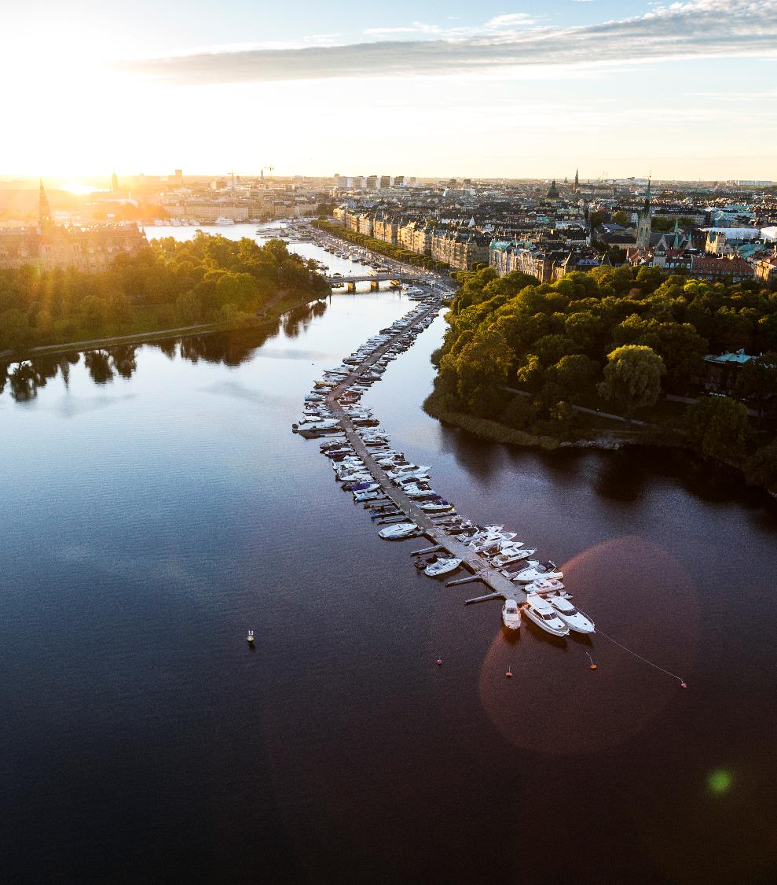
 | Nyregistrerade företag |  | Företagskonkurser
 | Antal | Förändring (%) | Antal | Förändring (%)
 | 2021 kv4 | -1 år | 2021 kv4 | -1 år
Stockholms län | 7 493 | 6 | 555 | -10
Upplands Väsby | 104 | 16 | 6 | -40
Vallentuna | 71 | -1 | 3 | -57
Österåker | 126 | 17 | 5 | -50
Värmdö | 102 | -4 | 6 | 50
Järfälla | 182 | 42 | 12 | -20
Ekerö | 69 | 25 | 7 | 40
Huddinge | 198 | -4 | 16 | -16
Botkyrka | 164 | 25 | 17 | 6
Salem | 24 | -4 | 2 | -50
Haninge | 182 | 8 | 12 | -20
Tyresö | 101 | 12 | 10 | -9
Upplands-Bro | 56 | 12 | 3 | 0
Nykvarn | 27 | 29 | i.u. | i.u.
Täby | 204 | 10 | 7 | -53
Danderyd | 119 | -2 | 3 | -63
Sollentuna | 185 | 2 | 15 | 15
Stockholm | 4 315 | 7 | 341 | -10
Södertälje | 140 | -22 | 17 | -19
Nacka | 274 | -13 | 18 | 29
Sundbyberg | 117 | 8 | 11 | 450
Solna | 253 | 3 | 16 | 23
Lidingö | 126 | 2 | 5 | -55
Vaxholm | 34 | 17 | 2 | 100
Norrtälje | 150 | 11 | 11 | 10
Sigtuna | 113 | 18 | 6 | 0
Nynäshamn | 57 | -12 | 4 | 0
Företagande
Kommunerna i Stockholms län
Källa: Bolagsverket

Slide 20
 | Nyanmälda platser |  | Varslade personer
 | Antal | Förändring (%) | Antal* | Förändring (%)
 | 2021 kv4 | -1 år | 2021 kv4 | -1 år
Stockholms län | 116 685 | 107 | 2 998 | -61
Upplands Väsby | 1 877 | 146 | i.u. | i.u.
Vallentuna | 1 308 | 261 | i.u. | i.u.
Österåker | 1 070 | 257 | 6 | -65
Värmdö | 1 245 | 262 | i.u. | i.u.
Järfälla | 2 276 | 91 | i.u. | i.u.
Ekerö | 1 010 | 254 | i.u. | i.u.
Huddinge | 2 902 | 111 | 24 | -68
Botkyrka | 1 976 | 159 | i.u. | i.u.
Salem | 680 | 761 | i.u. | i.u.
Haninge | 2 121 | 91 | 440 | 4 300
Tyresö | 1 234 | 246 | 14 | -22
Upplands-Bro | 1 708 | 207 | i.u. | i.u.
Nykvarn | 187 | 75 | i.u. | i.u.
Täby | 2 081 | 172 | 10 | -67
Danderyd | 1 481 | 71 | 28 | -26
Sollentuna | 2 121 | 140 | i.u. | i.u.
Stockholm | 71 419 | 97 | 1 791 | -69
Södertälje | 4 196 | 94 | 26 | -61
Nacka | 2 593 | 90 | i.u. | i.u.
Sundbyberg | 1 803 | 133 | 16 | -56
Solna | 5 733 | 72 | 601 | 77
Lidingö | 1 160 | 212 | i.u. | i.u.
Vaxholm | 118 | 26 | i.u. | i.u.
Norrtälje | 1 642 | 108 | 15 | 0
Sigtuna | 2 377 | 200 | 7 | -95
Nynäshamn | 367 | 27 | i.u. | i.u.
Arbetsmarknad
Kommunerna i Stockholms län
*Varsel ska anmälas till arbetsförmedlingen om du inom ett län avser att säga upp eller minska arbetstiden för minst fem anställda eller fler. Som arbets-
givare är man inte skyldig att specificera vilken kommun ett varsel gäller. Därför summerar kommunernas siffror inte alltid till länet.
Källa: Arbetsförmedlingen

Slide 21
 | Arbetslöshet (antal pers.) |  | Arbetslöshet (andel av bef.)
 | Antal | Förändring (%) | % av bef. | Förändring (p.e.)
 | 2021 kv4 | - 1 år | 2021 kv4 | - 1 år
Stockholms län | 85 675 | -19,3 | 4,8 | -1,2
Upplands Väsby | 1 940 | -20,1 | 5,6 | -1,5
Vallentuna | 658 | -20,0 | 2,7 | -0,7
Österåker | 988 | -15,5 | 2,9 | -0,6
Värmdö | 925 | -25,9 | 2,8 | -1,0
Järfälla | 3 563 | -11,1 | 5,9 | -0,9
Ekerö | 484 | -30,6 | 2,4 | -1,1
Huddinge | 4 572 | -15,1 | 5,5 | -1,0
Botkyrka | 5 921 | -9,4 | 8,5 | -0,9
Salem | 467 | -15,3 | 3,9 | -0,8
Haninge | 3 690 | -13,4 | 5,3 | -0,9
Tyresö | 1 267 | -20,1 | 3,6 | -0,9
Upplands-Bro | 1 204 | -6,8 | 5,4 | -0,5
Nykvarn | 254 | -15,6 | 3,1 | -0,7
Täby | 1 317 | -22,4 | 2,5 | -0,8
Danderyd | 514 | -27,9 | 2,3 | -0,9
Sollentuna | 2 373 | -19,5 | 4,4 | -1,1
Stockholm | 36 088 | -23,0 | 4,8 | -1,5
Södertälje | 6 322 | -9,3 | 8,5 | -1,0
Nacka | 2 418 | -29,2 | 3,1 | -1,3
Sundbyberg | 2 130 | -17,1 | 5,2 | -1,2
Solna | 2 263 | -25,8 | 3,5 | -1,3
Lidingö | 962 | -26,0 | 2,9 | -1,0
Vaxholm | 228 | -21,0 | 2,7 | -0,7
Norrtälje | 1 632 | -11,6 | 3,5 | -0,5
Sigtuna | 2 521 | -20,6 | 7,0 | -1,9
Nynäshamn | 971 | -11,2 | 4,6 | -0,7
Arbetsmarknad
Kommunerna i Stockholms län
Källa: Arbetsförmedlingen och Statistiska centralbyrån

Slide 22
 | Befolkning |  | Påbörjade lägenheter
 | Antal | Förändring (%) | Antal | Förändring (%)
 | 2021 kv4 | -1 år | 2021 kv4 | -1 år
Stockholms län | 2 415 139 | 1,0 | 3 851 | 30
Upplands Väsby | 47 820 | 1,3 | 85 | -39
Vallentuna | 34 246 | 0,4 | 113 | 1 156
Österåker | 48 234 | 3,4 | 181 | 207
Värmdö | 46 232 | 1,5 | 45 | 2 150
Järfälla | 83 170 | 2,3 | 1 253 | 2 624
Ekerö | 29 096 | 0,8 | 7 | -73
Huddinge | 113 951 | 0,6 | i.u. | i.u.
Botkyrka | 95 318 | 0,5 | 1 | 0
Salem | 17 252 | 1,7 | 15 | 650
Haninge | 95 658 | 2,1 | 680 | 238
Tyresö | 49 062 | 0,8 | 4 | 33
Upplands-Bro | 31 082 | 2,9 | 3 | -94
Nykvarn | 11 500 | 2,5 | 244 | 6 000
Täby | 73 955 | 1,6 | 350 | 1 567
Danderyd | 32 803 | 0,3 | i.u. | i.u.
Sollentuna | 75 108 | 1,5 | 163 | 83
Stockholm | 978 770 | 0,3 | 200 | -87
Södertälje | 101 209 | 1,1 | 24 | -77
Nacka | 108 234 | 1,6 | i.u. | i.u.
Sundbyberg | 53 564 | 1,4 | i.u. | i.u.
Solna | 84 187 | 1,2 | 62 | i.u.
Lidingö | 48 162 | 0,3 | 110 | 83
Vaxholm | 11 996 | 0,9 | i.u. | i.u.
Norrtälje | 64 762 | 1,7 | 147 | 819
Sigtuna | 50 273 | 1,5 | 142 | -52
Nynäshamn | 29 495 | 2,4 | 22 | -65
Befolkning och bostäder
Kommunerna i Stockholms län
Källa: Statistiska centralbyrån

Slide 23
Kommersiella övernattningar*
 | Tusental | Förändring (%)
 | 2021 kv4 | -1 år
Stockholms län | 2 949 | 104
Upplands Väsby | i.u. | i.u.
Vallentuna | i.u. | i.u.
Österåker | 11 | 266
Värmdö | 33 | 81
Järfälla | i.u. | i.u.
Ekerö | 25 | i.u.
Huddinge | 46 | 30
Botkyrka | i.u. | i.u.
Salem | i.u. | i.u.
Haninge | 30 | 130
Tyresö | i.u. | i.u.
Upplands-Bro | 13 | 294
Nykvarn | i.u. | i.u.
Täby | i.u. | i.u.
Danderyd | i.u. | i.u.
Sollentuna | 39 | 59
Stockholm | 1 924 | 122
Södertälje | 43 | 62
Nacka | 74 | 95
Sundbyberg | i.u. | i.u.
Solna | 142 | 143
Lidingö | 51 | 127
Vaxholm | i.u. | i.u.
Norrtälje | 50 | 34
Sigtuna | 151 | 152
Nynäshamn | 12 | 35
Kommersiella övernattningar
Kommunerna i Stockholms län
* Länstotal inkl. camping.
Kommunvärden exkl. camping.
i.u.. = av SCB censurerat värde till följd av färre än fem öppna anläggningar.
Källa: Statistiska centralbyrån och Tillväxtverket

Slide 24
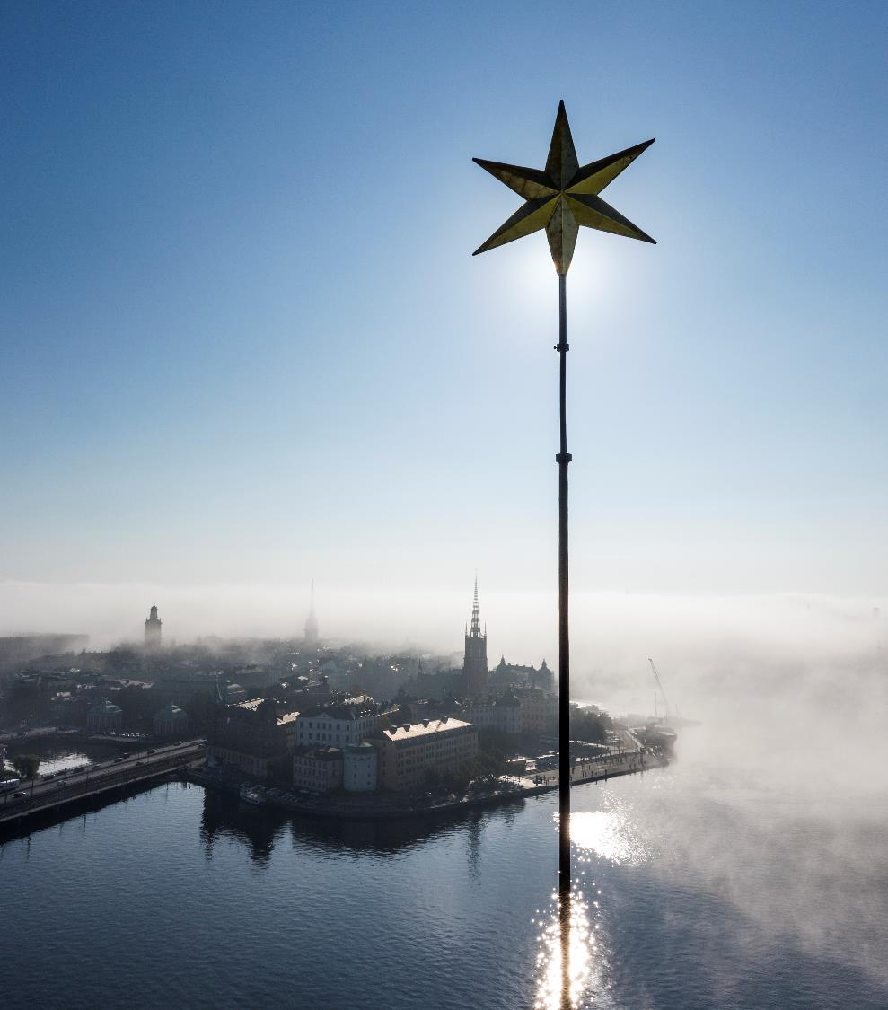

Stockholm Business Region
Stockholm Business Region är Stockholms stads näringslivsbolag med ansvar för strategisk utveckling och internationell marknadsföring av Stockholm, under varumärket Stockholm - The Capital of Scandinavia.
Bolaget ägs av Stockholms stad och har två dotterbolag,
Invest Stockholm och Visit Stockholm.
Samtliga rapporter finns tillgängliga på https://stockholmbusinessalliance.se/material/?cat=konjunkturrapporter
Frågor kan ställas till Viktor Gustafsson på Invest Stockholm.
Ansvarig utgivare: Staffan Ingvarsson, VD Stockholm Business Region
Stockholm Business Region
P.O. Box 16282
SE-103 25 Stockholm, Sweden
Telefon + 46 8 508 280 00
www.visitstockholm.com
www.investstockholm.com
www.stockholmbusinessregion.se

